Slide 1



현충시설 한 곳으로 이전
통합하여 호국보훈공원
조기 조성 촉구!
【박한근 의원】
지역구: 단구동

Slide 2
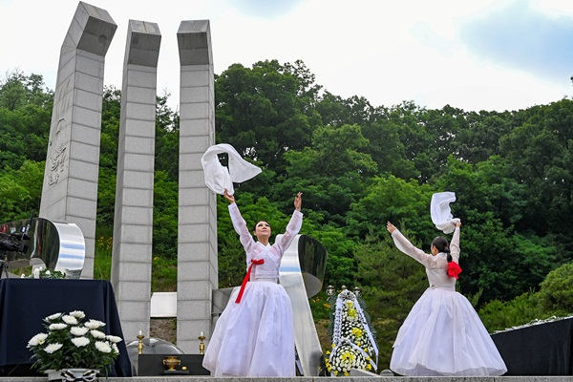
현충시설 한 곳으로 이전
통합하여 호국보훈공원
조기 조성 촉구 !
산재된 현충시설을 한 곳으로 통합
접근성 향상 및 관리, 효율성 증대
원주시민 애국심 고취
<출처: 원주투데이>

Slide 3


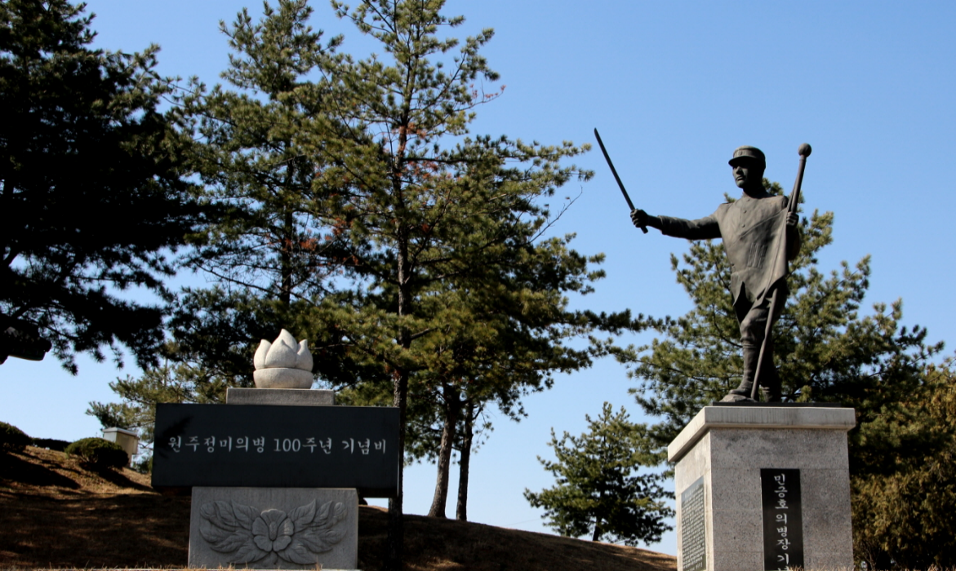

현충시설
현황과 문제점
분산된 위치
현충시설이
원주시 곳곳에 흩어져 있다.
원주시에는 16개의 현충시설이 분산되어 있어 시민들의
접근성이 떨어지고 있습니다. 민족영웅 의병대장 민긍호 충혼탑 등
각 시설의 의미는 중요하지만 이용에 어려움이 있습니다.
시간 소요
여러 시설을 방문하려면
많은 시간과 노력 필요하다.
낮은 접근성
분산된 위치로 인하여
많은 시민들이 어려움을 겪고 있다.
<출처: 여흥민씨입암공파 홈페이지>

Slide 4
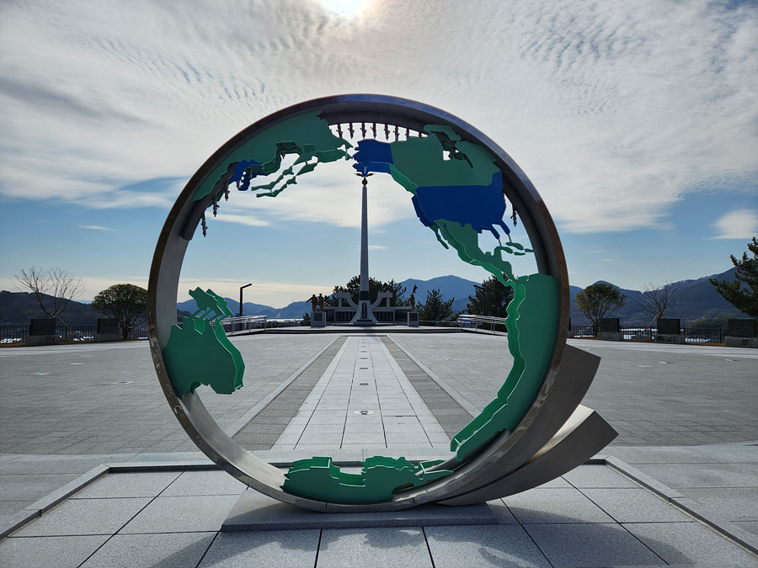
국가보훈부 현충정보서비스
호국보훈공원 현황
합천 호국공원(1958년)
갑종장교 호국공원(2004년)
- 군과 국가를 위해 헌신한 갑종장교의 공훈을 재조명
- 갑종장교의 고적을 역사에 각인, 호국안보의식 고취
하동군 호국공원(2005년)
- 채병덕 장군이 이끄는 영남지구편성관구사령부
- 국군100여명과 미군 313명 산화
사천 호국공원(2010년)
- 6·25전쟁 기간에 전사한 사천시 출신 호국영령 추모
- 총혼각에는 1,493위의 호국영령 위패 봉안
함안 호국공원(2016년)
- 6.25전쟁 당시 낙동강전선 최후 보루
- 서북산 여항산을 마주보고 있는 호국공원
<출처: 국가보훈부 현충정보서비스>

Slide 5
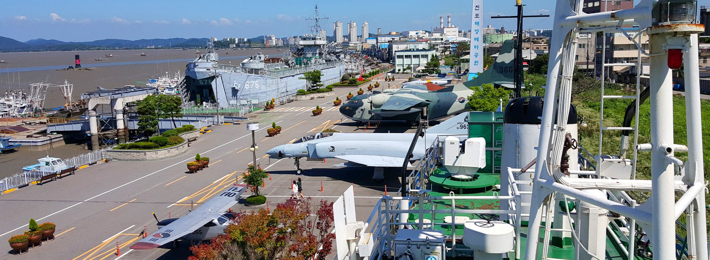
타 지역 우수사례 (진포해양테마공원)
위봉함 676
위봉함은 전체6층 최무선 장군 활약상, 진포대첩 이야기
4D 영상관 설치 진포대첩을 생동감 있게 관람
전투기 및 탱크 전시관
우리나라 퇴역 군 장비 전시
수륙양용장갑차, 8인치자주포, F-86 전투기, 탱크 등

Slide 6
호국보훈공원 조성 장점: 접근성과 효율성 등
현충시설을 한 곳으로 통합하면 접근성과 효율성 크게 성장, 다양한 역사적 기념물 둘러볼 수 있다.
교육적 효과
시간절약
역사 이해 증진
예산절감
인력운영최적화
시설관리향상
애국심 고취
역사교육
관광산업발전

Slide 7
현충시설 한 곳으로 이전
통합하여 호국보훈공원
조기 조성 촉구!
【박한근 의원】
지역구: 단구동

Slide 8
청소년 복합문화. 체육광장 건립의 필요성과 제안 및 요청
감사합니다.
【박한근 의원】
지역구: 단구동

